Slide 1
Eiropas Iekšzemes ūdensceļi
Profesionālās izglītības kompetences centrs
Kuldīgas Tehnoloģiju un tūrisma tehnikums
Izglītības programma: Telemehānika un loģistika
Mācību priekšmets: Transporta ģeogrāfija
Skolotājs: Dace Cine
2016

Slide 2
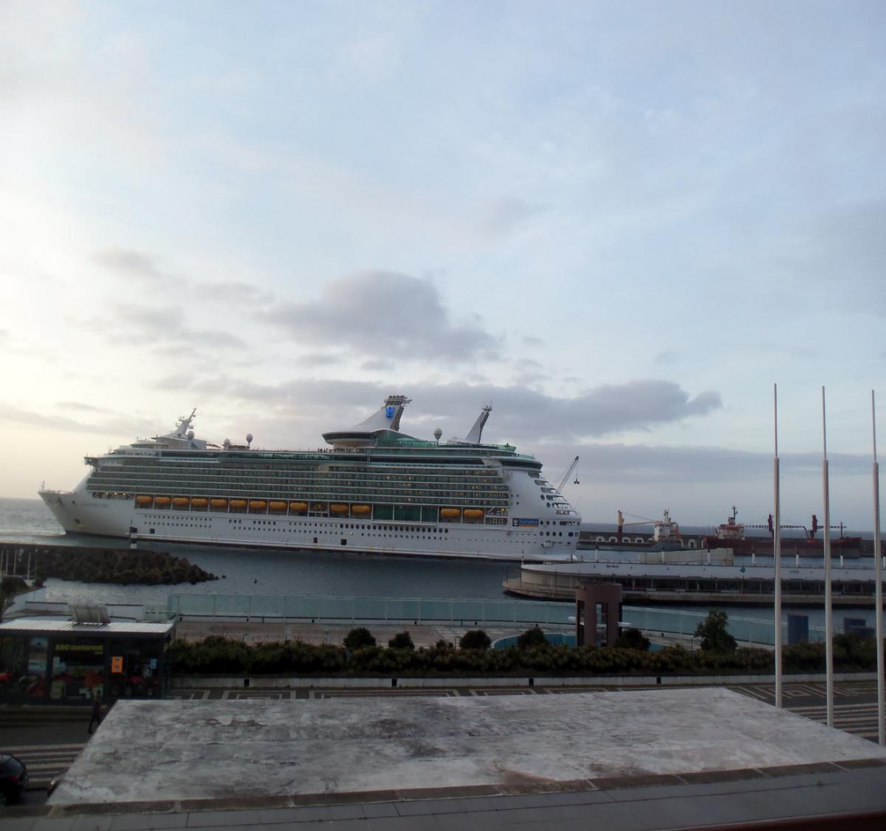
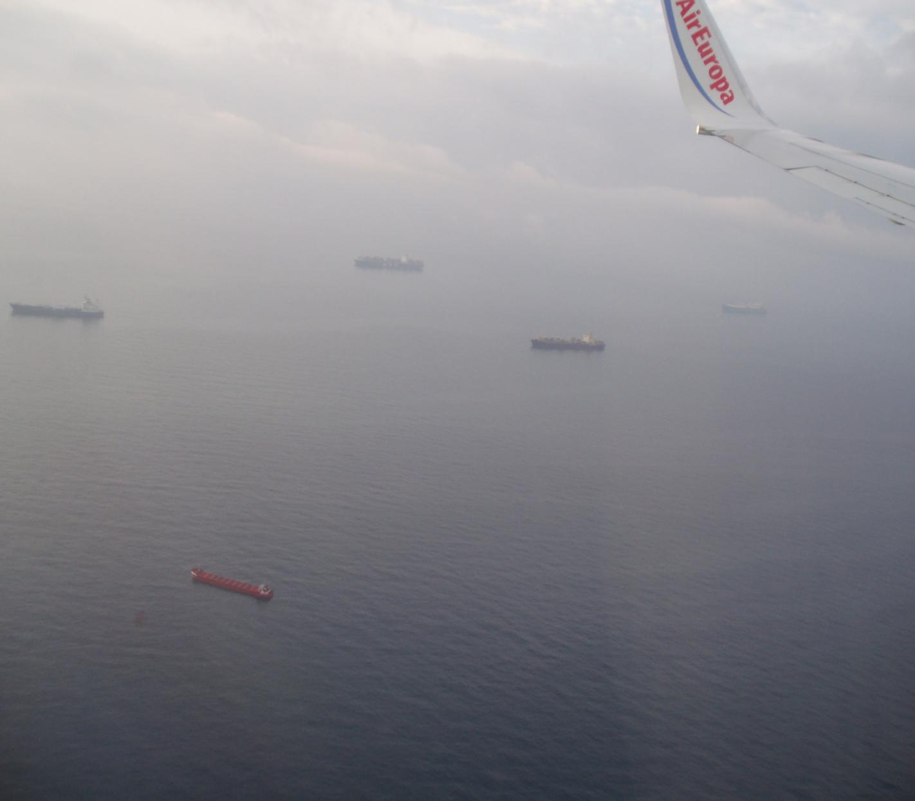
Jūras transports

Slide 3
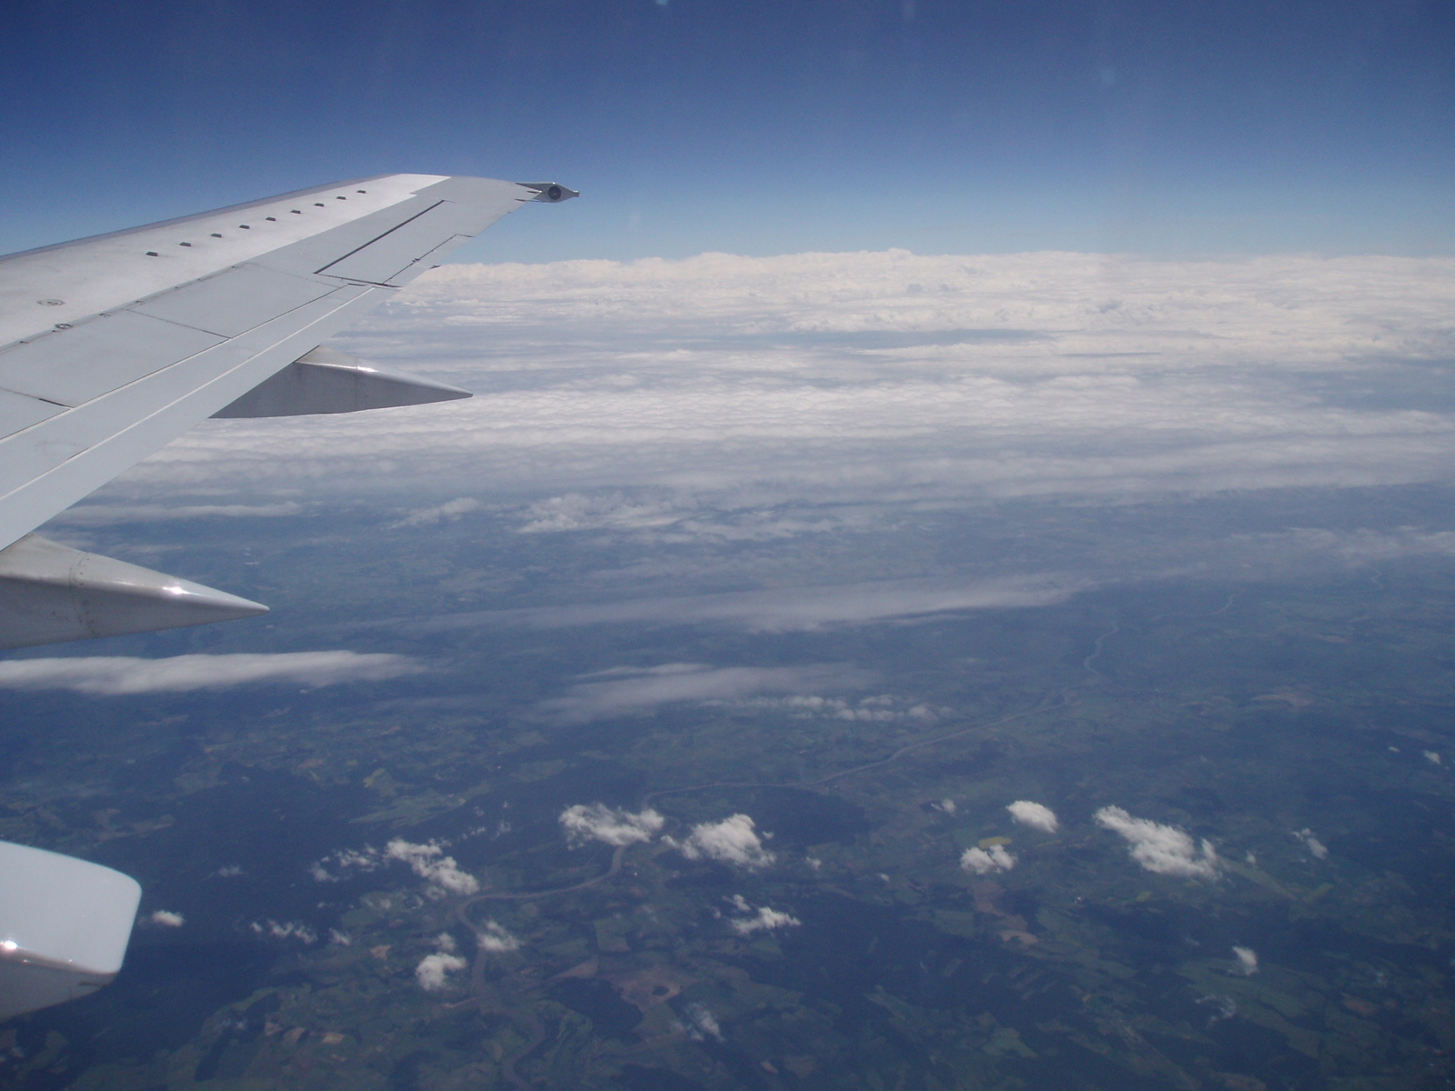
Eiropas iekšzemes ūdensceļi - VISLA

Slide 4
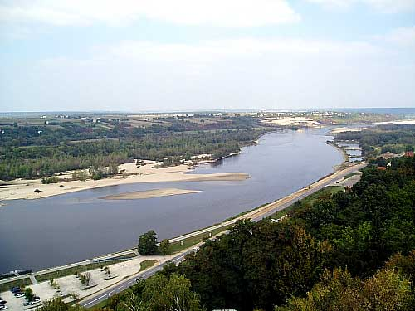
VISLA pie Varšavas

Slide 5
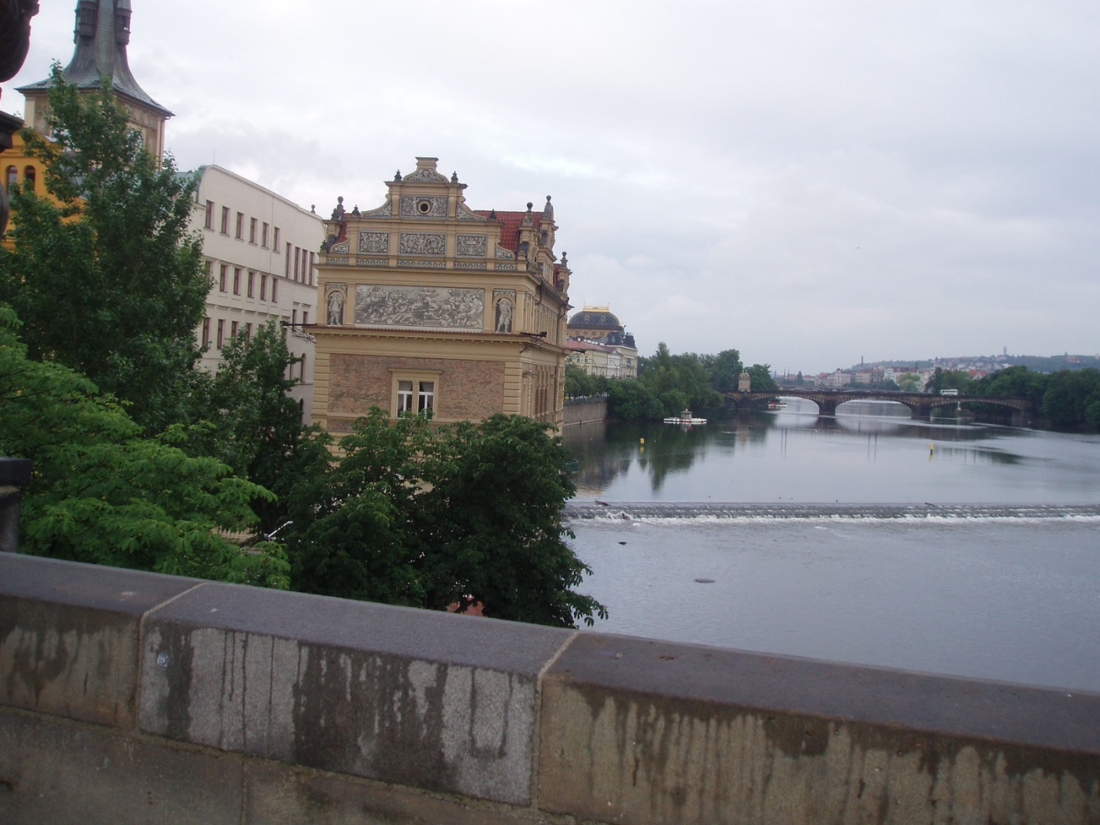
VLTAVA Prāgā (Čehija)

Slide 6
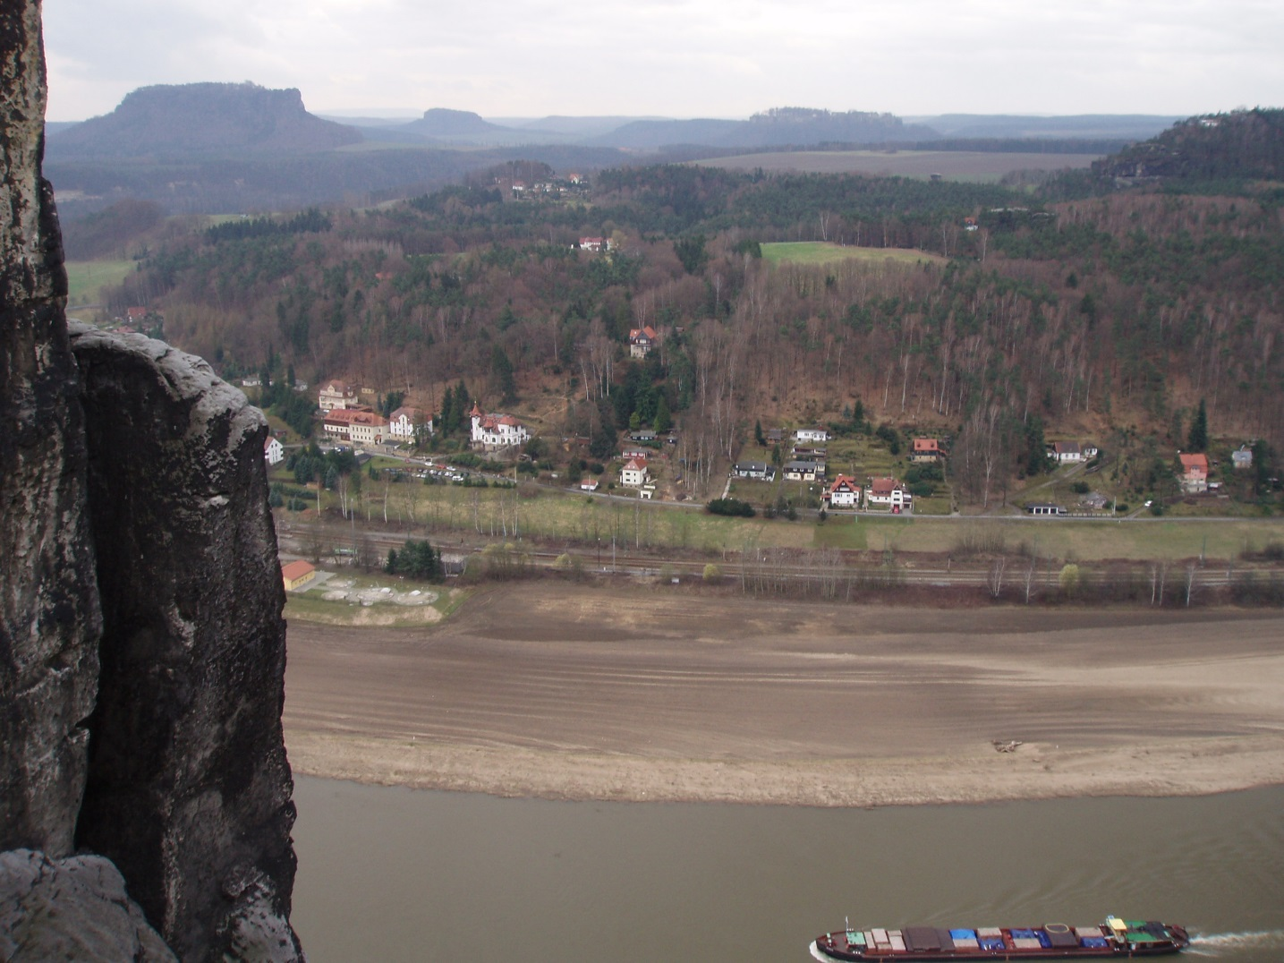
ELBA/ELBE/LABA/LABE pie Drēzdenes(Vācija)

Slide 7
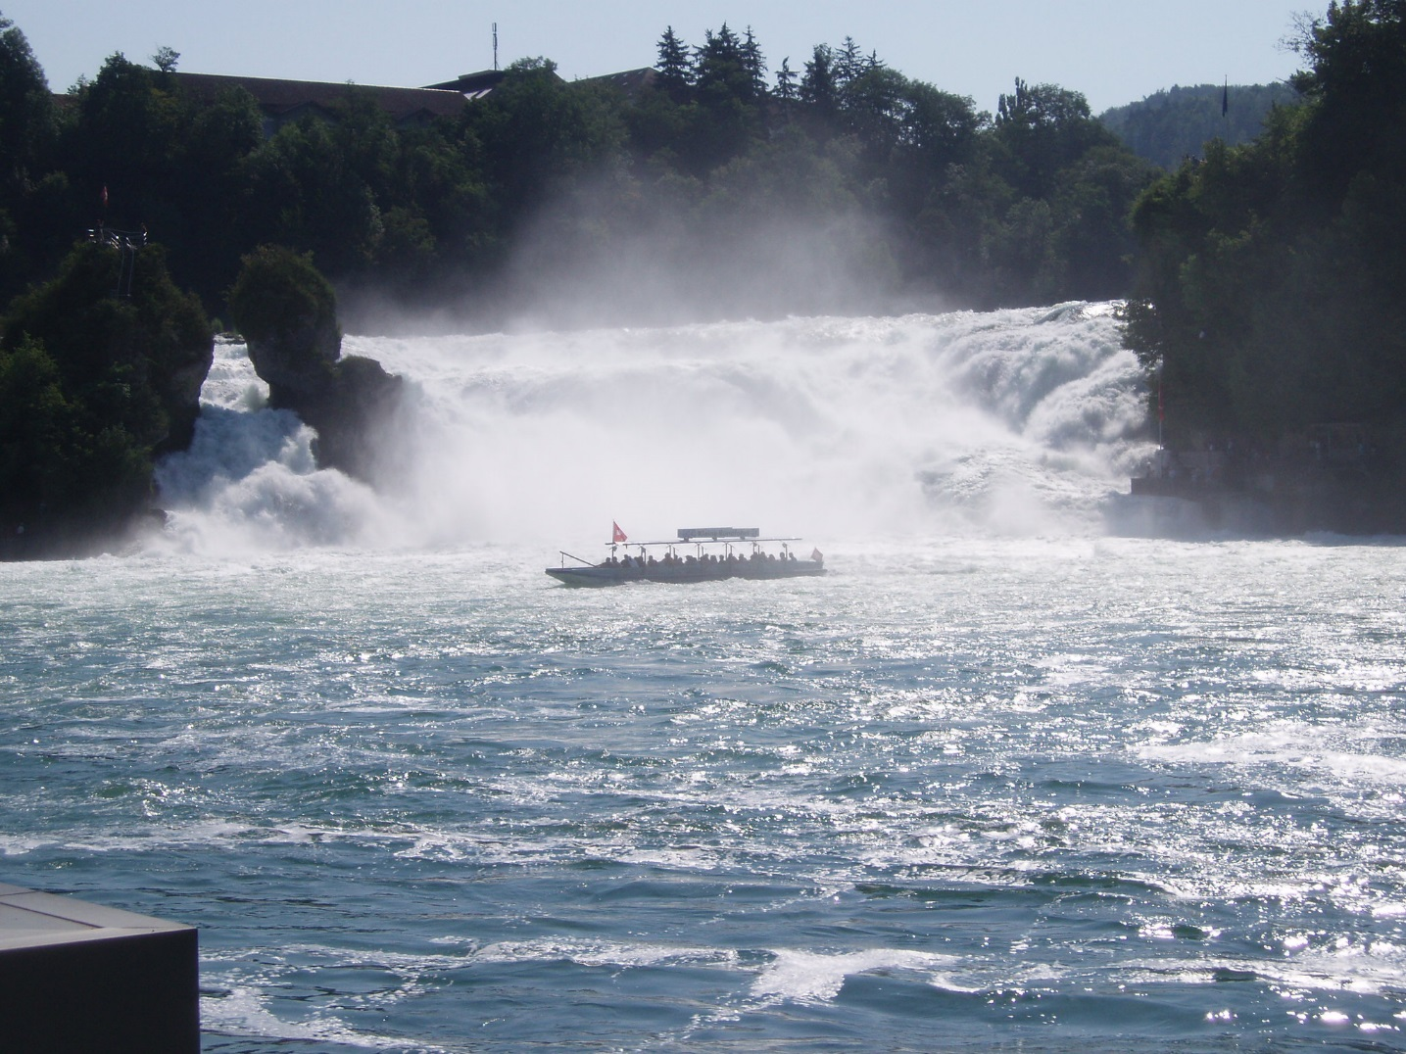
Reina augštecē pie Šāfhausenas(Šveice/Vācija)

Slide 8
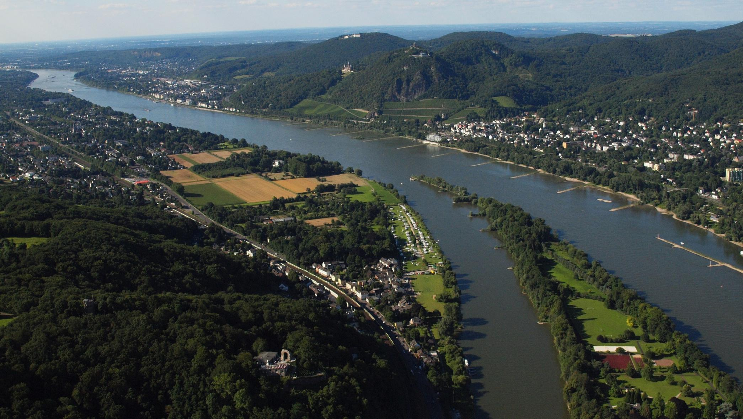
Reina/Rhein pie Strasbūras(Francija)

Slide 9
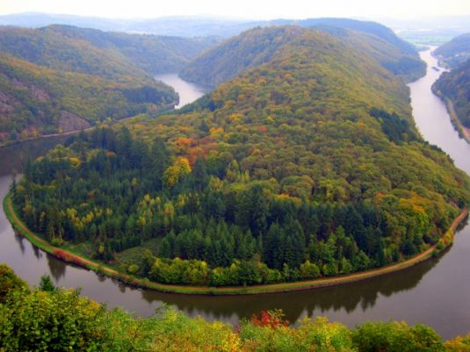
REINA pie Koblencas

Slide 10
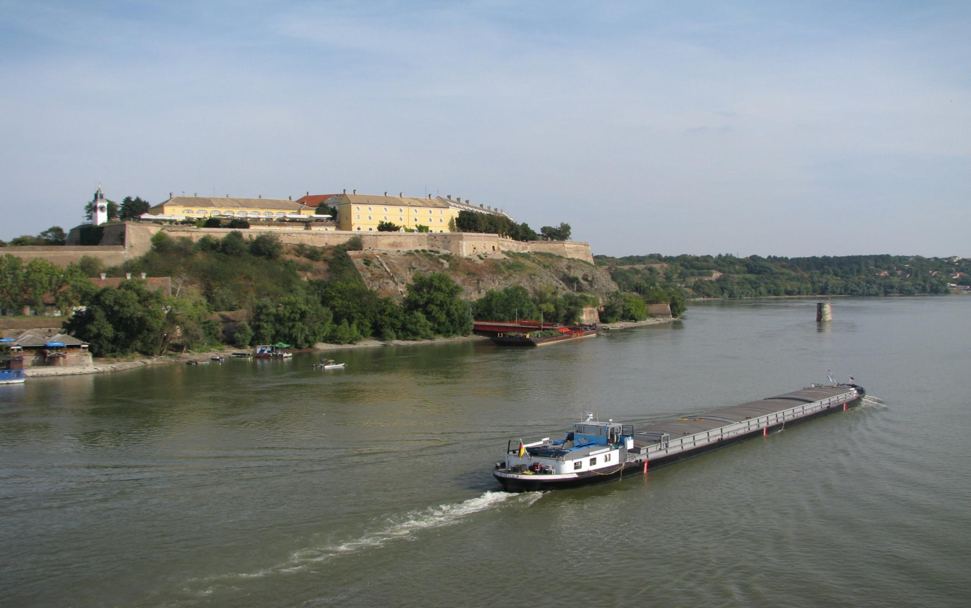
Donava pie Melkas(Austrija)

Slide 11
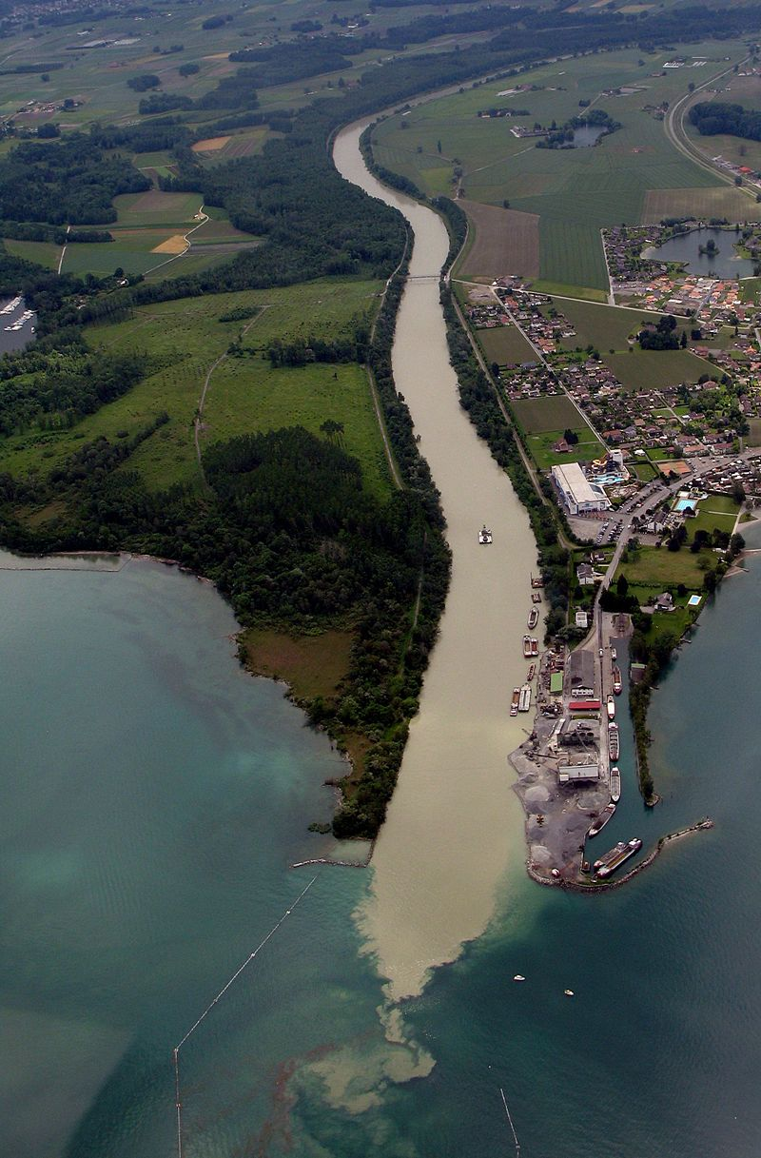
Rona/Rhona/Rose – ieteka Ženēvas ezerā

Slide 12
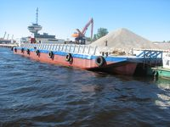
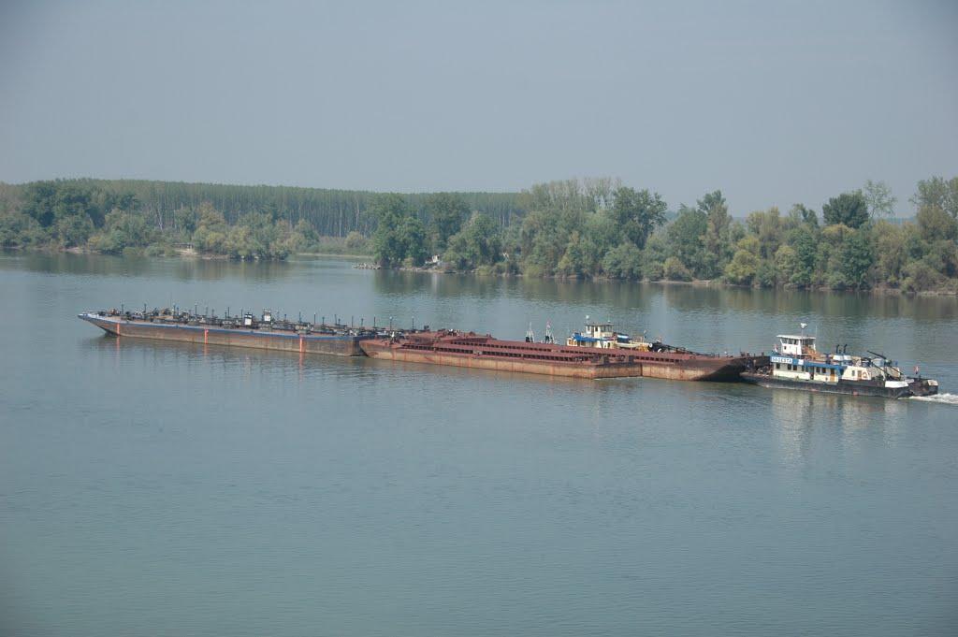
Iekšzemes ūdensceļu transports - baržas

Slide 13
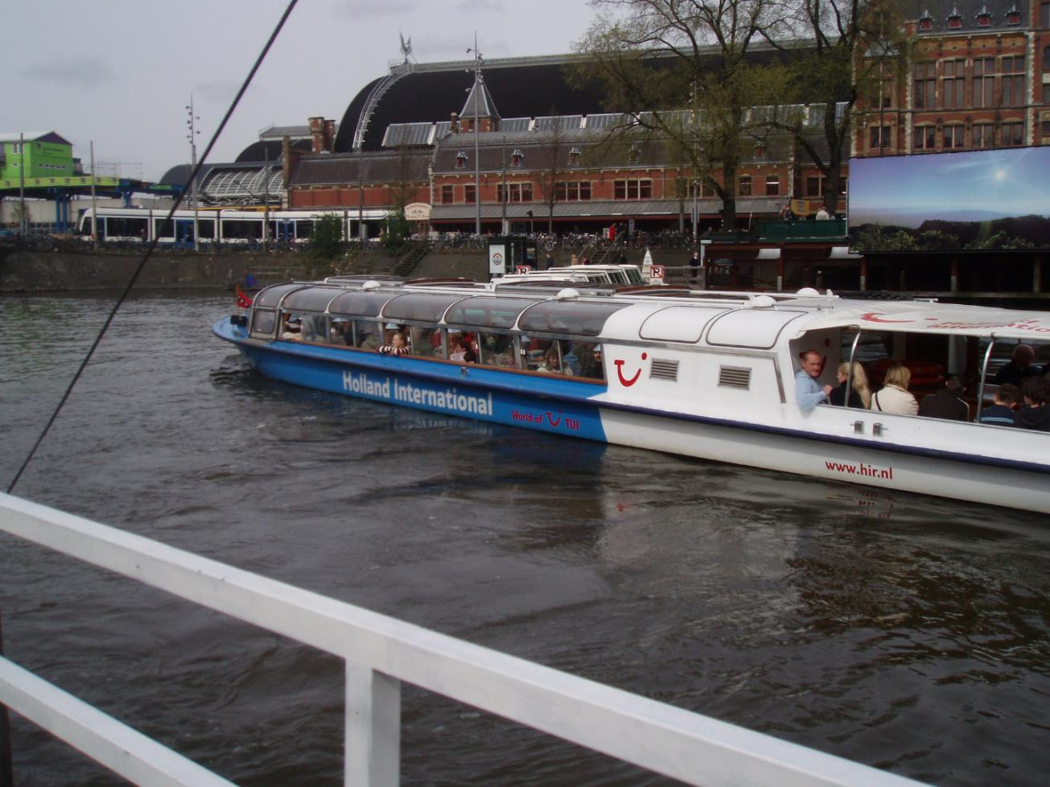
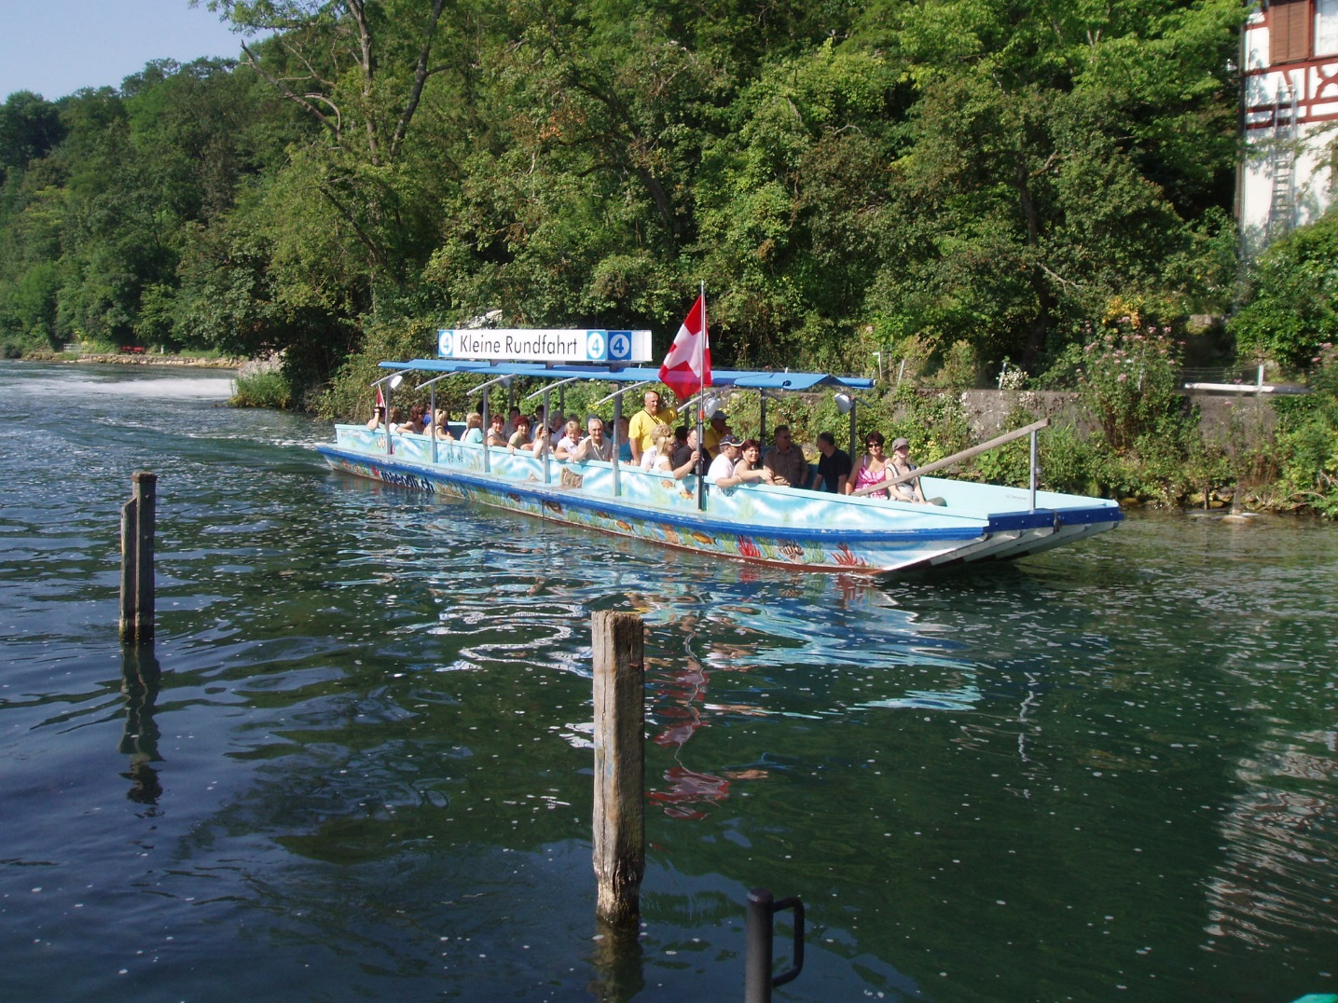
Iekšzemes ūdensceļu transports – tūrisma loģistikai

Slide 14
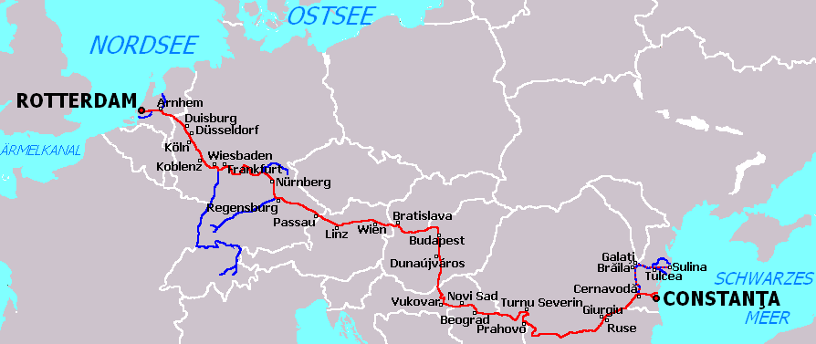
Iekšzemes ūdensceļu ģeogrāfija loģistikā: Reina

Slide 15
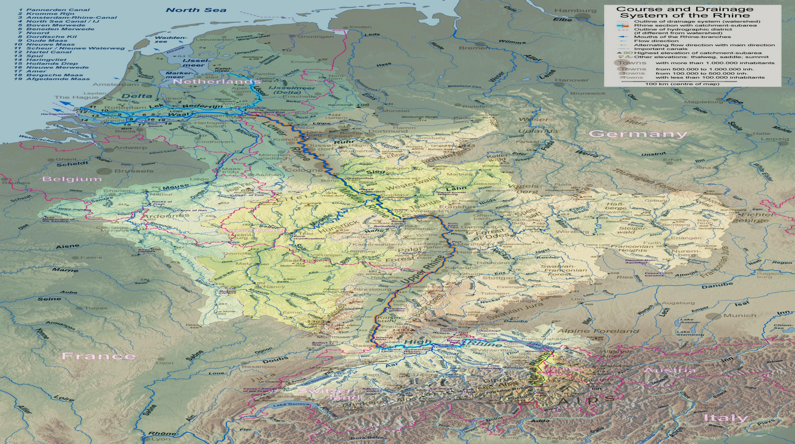
REINA (Alpi-Ziemeļjūra)

Slide 16
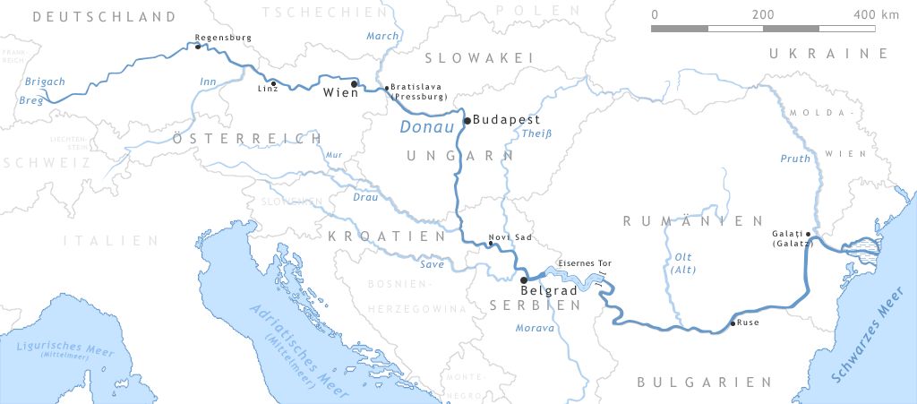
Donava (Švarcvalde- Melnā jūra)

Slide 17
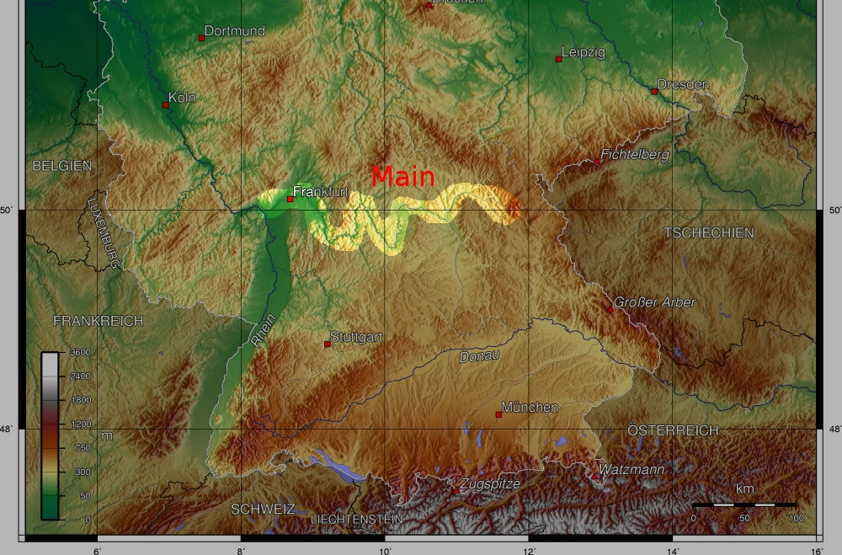
Maina-Reinas pieteka

Slide 18
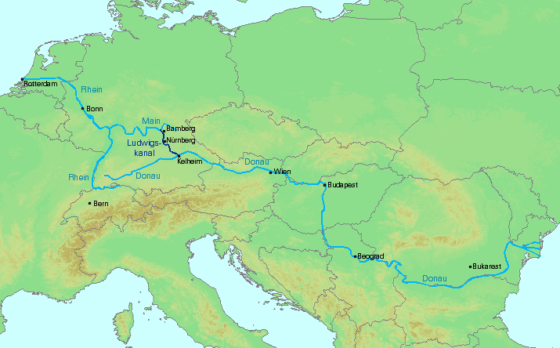
Reinas- Mainas-Donavas kanāls, nodrošina savienojumu starp Melno jūru un Ziemeļjūru, saīsinot attālumu starp Roterdamas un Konstancas ostām par 4000 km

Slide 19
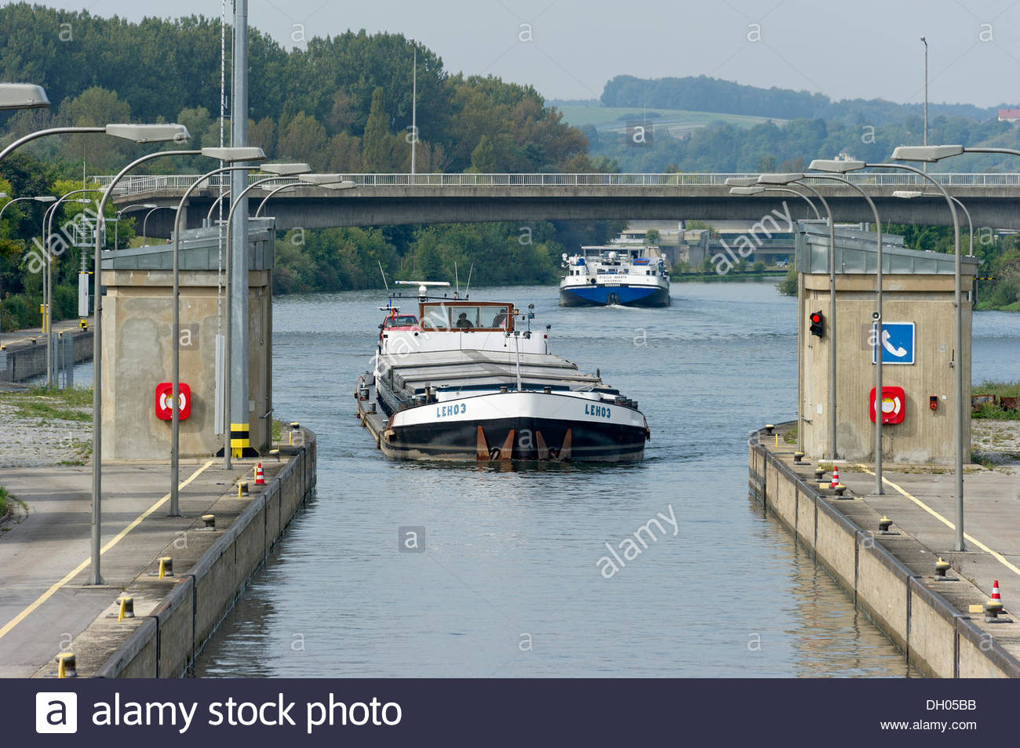
Reinas – Mainas- Donavas ūdensceļā

Slide 20
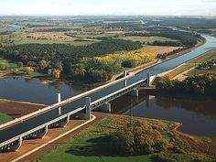
Ūdensceļi pie Magdeburgas

Slide 21
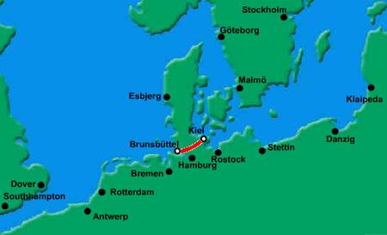
Ķīles kanāls (Ziemeļjūra – Baltijas jūra)

Slide 22
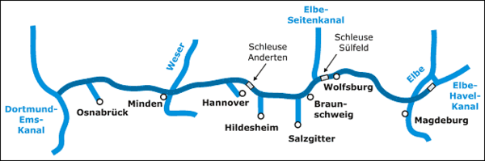
Viduszemes/Mittellandkannal

Slide 23
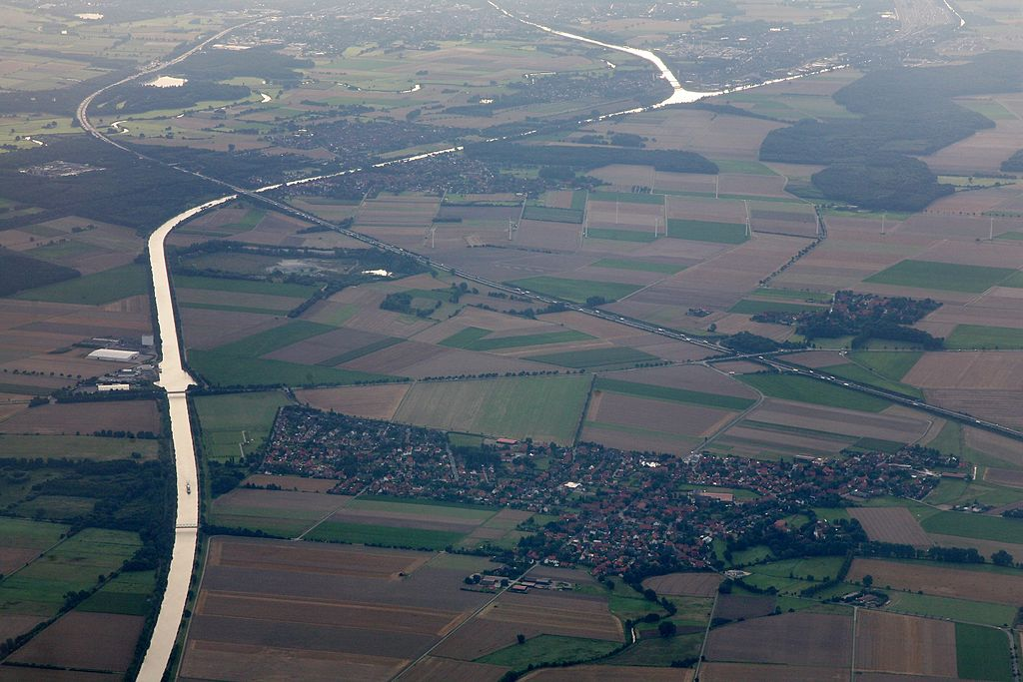
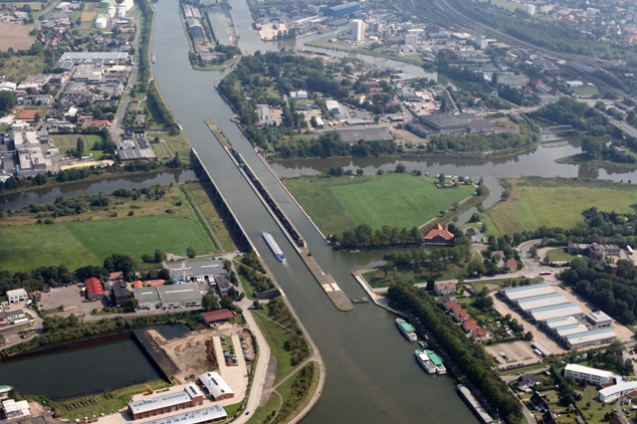
Mittellandkanal

Slide 24
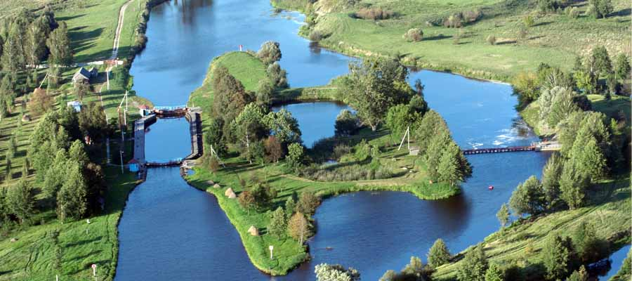
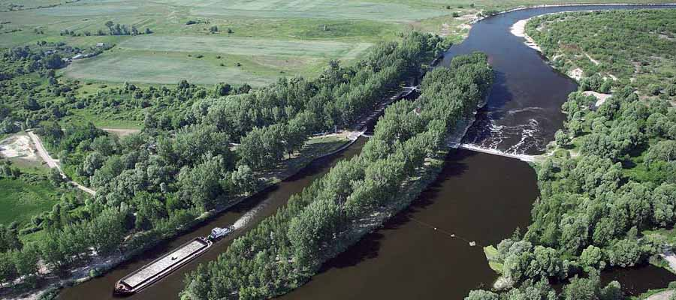
Bidgoščas ūdensceļš (ZiemeļPolija)

Slide 25
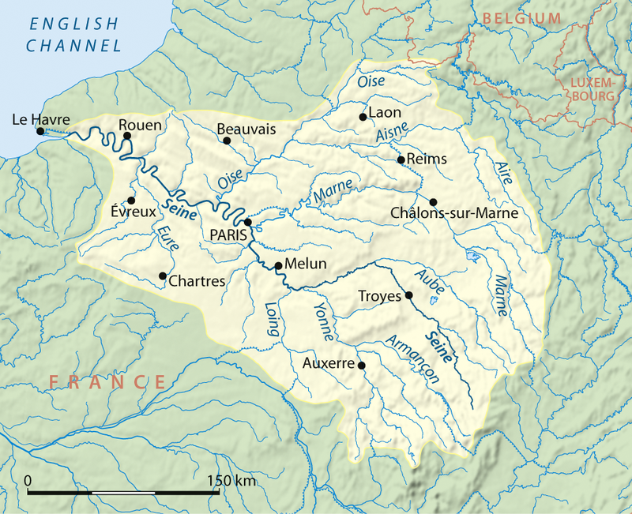
Sēna(Francija)

Slide 26
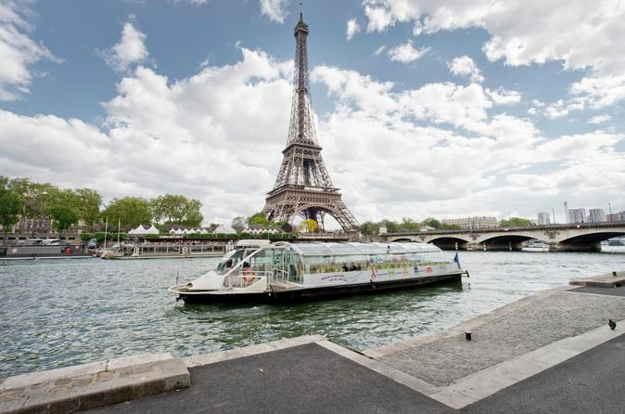
Sēna Parīzē

